Slide 1
任务4 库存管理

Slide 2
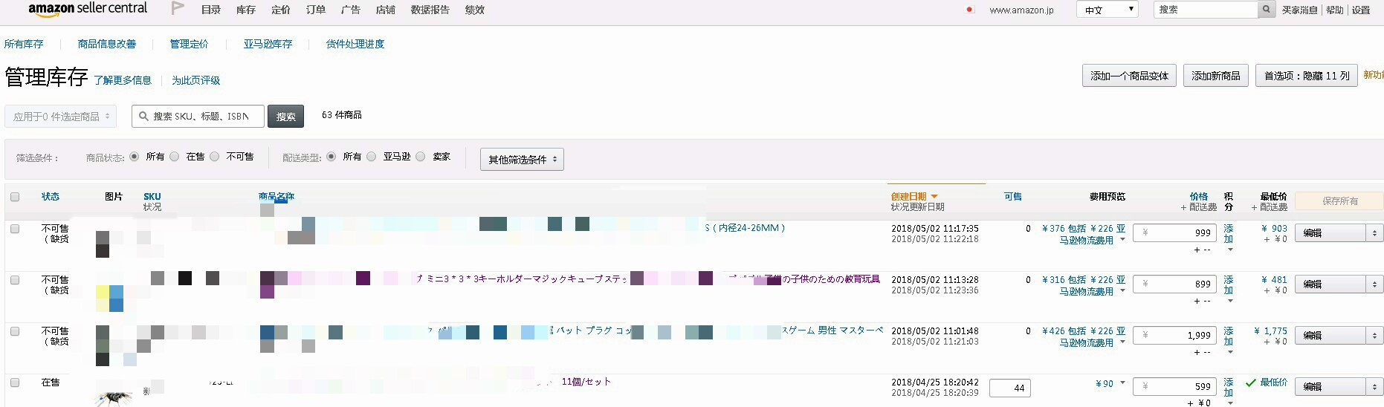
库存：管理库存

Slide 3
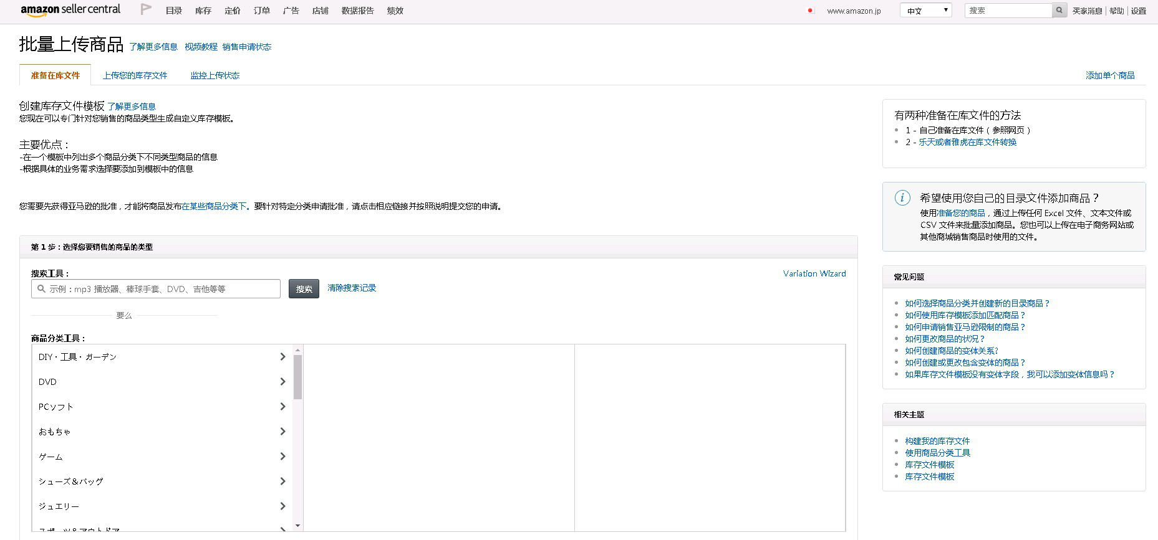
库存：批量上传商品

Slide 4
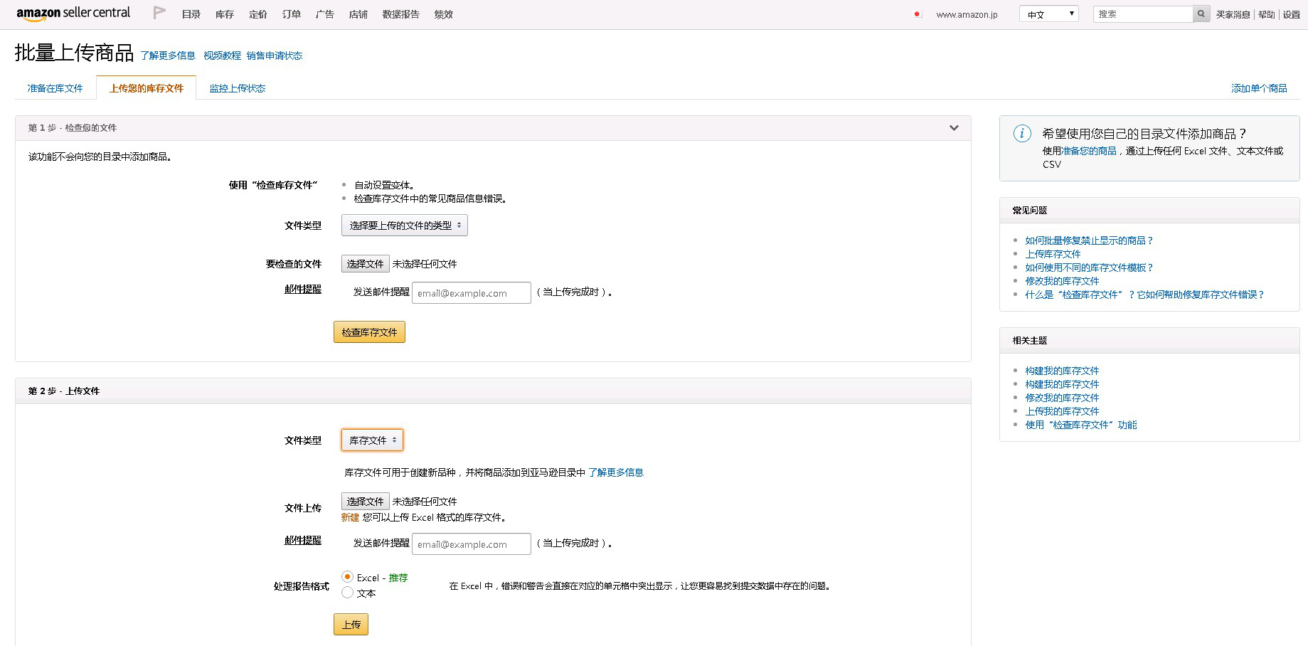
库存：批量上传商品

Slide 5
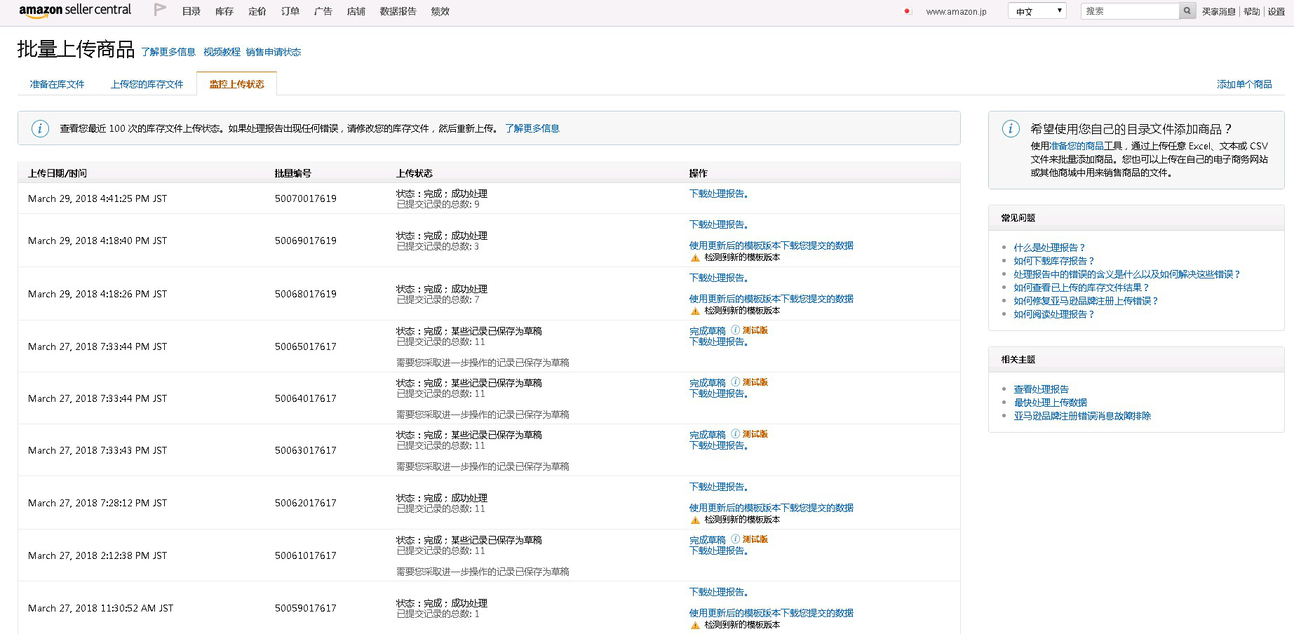
库存：批量上传商品

Slide 6
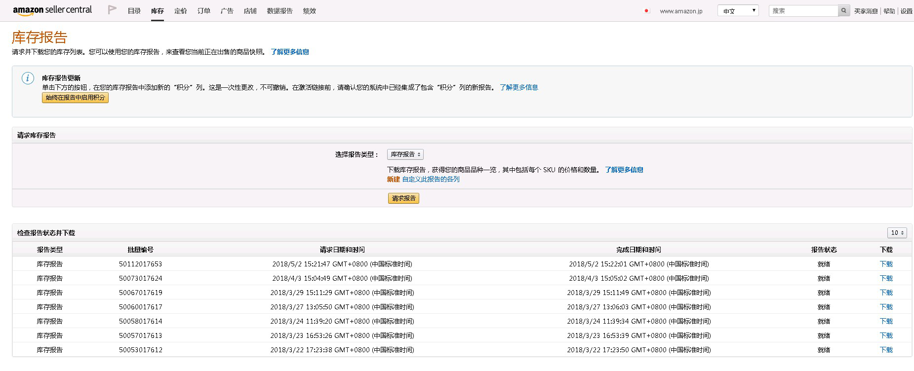
库存：库存报告

Slide 7
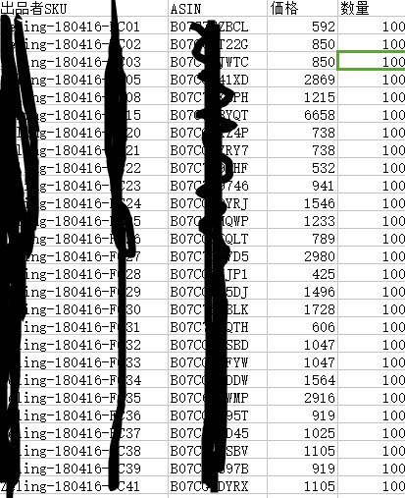
库存：库存报告

